Slide 1
osteomielitis
Universidad Autónoma de Sinaloa
Facultad de Medicina
Lic. Imagenología
Imagenología Pediátrica
Docente: Dr. José Guadalupe Mendoza Flores
Alumno: Daniel Iván Lara García
Gpo: 6-3

Slide 2
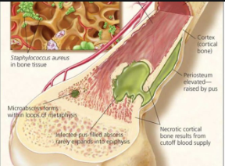
osteomielitis
Proceso inflamatorio óseo de origen bacteriano piógeno, originado en un foco séptico a distancia y diseminado por vía sanguínea

Slide 3
epidemiologia
Aproximadamente el 50% de los casos ocurren en los primeros 5 años de vida.
+ frecuente huesos largos de extremidades inferiores
Los varones son mas predisponentes frente a las mujeres

Slide 4
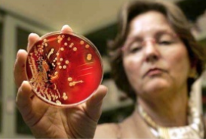
Agente causal
Infección por:
Staphylococcus aureus
Streptococcus
Neumococos
Gonococos
Hongos
Virus
Mycobacterium
Bacterias gramnegativas
Infección previa
Heridas
cirugías

Slide 5
fisiopatología

Slide 6
Clasificación

Slide 7
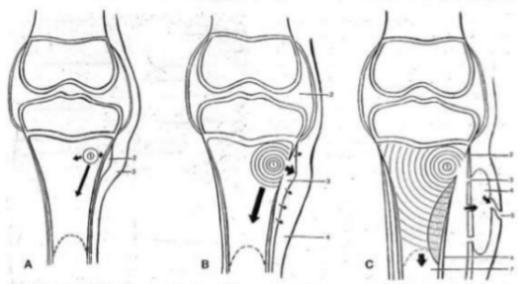
localización
Localizaciones mas frecuentes:
Fémur
Tibia
Peroné
Humero
Calcáneo
Rutas de diseminación

Slide 8
Manifestaciones clínicas
AGUDAS

Slide 9
Manifestaciones clínicas
CRONICAS
Secuestro
Fistulas
Deformidad
Disminución del dolor
Fx patológicas
Atrofia
Retardo del crecimiento
Ulceras

Slide 10
diagnostico

Slide 11
Diagnostico por imagen
Ecografía
Rx simple
Tomografía
RM
Gammagrafía

Slide 12
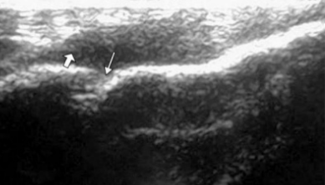
ecografía
Técnica de utilidad para detectar y valorar abscesos subperiósticos
Hallazgos pueden demostrarse 48 horas del inicio de la infección
El Doppler permite valorar vascularización de partes blandas
Absceso subperióstico en osteomielitis aguda en niña de 10 años. Imagen longitudinal ecográfica de la rodilla que muestra una colección liquida subperióstica (fleca gruesa) posterior a la metáfisis (flecha) del fémur.

